Slide 1
Supports de l'instructeur Chapitre 3 : Assemblage d'un ordinateur
IT Essentials v6.0
Notes:
Cisco Networking Academy Program
IT Essentials
Chapitre 3 : Assemblage d'un ordinateur

Slide 2
Supports de l'instructeur - Chapitre 3 Guide de planification
Cette présentation PowerPoint est divisée en deux parties :
Guide de planification du formateur
Informations destinées à vous familiariser avec le chapitre
Outils pédagogiques
Présentation en classe pour l'instructeur
Diapositives facultatives que vous pouvez utiliser en classe
Commence à la diapositive 10
Remarque : retirez le guide de planification de cette présentation avant de la partager avec quiconque.
Notes:
2

Slide 3
ITE 6.0 Guide de planification
Chapitre 3 : Assemblage d'un ordinateur
Notes:
Guide de planification ITE 6.0
Chapitre 3 : Assemblage d'un ordinateur

Slide 4
Chapitre 3 : exercices
Quels sont les exercices associés à ce chapitre ?
Le mot de passe suivant est utilisé dans le cadre des exercices Packet Tracer de ce chapitre :
Non applicable pour ce chapitre.
Numéro de page | Type d'activité | Nom de l'activité
3.1.1.3 | Travaux pratiques | Installation de l'alimentation
3.1.2.2 | IA | Installation du processeur (NPD)
3.1.2.5 | IA | Installation de la carte mère (NPD)
3.1.2.6 | Travaux pratiques | Installation de la carte mère
3.1.3.3 | Travaux pratiques | Installation des lecteurs
3.1.4.4 | Travaux pratiques | Installation des adaptateurs
3.1.5.3 | IA | Identification des connecteurs d'alimentation
Notes:
4

Slide 5
Chapitre 3 : exercices (suite)
Quels sont les exercices associés à ce chapitre ?
Numéro de page | Type d'activité | Nom de l'activité
3.1.5.5 | Travaux pratiques | Installation des câbles internes
3.1.5.7 | IA | Identification des connecteurs du panneau avant
3.1.5.8 | Travaux pratiques | Installation des câbles du panneau avant
3.1.5.12 | Travaux pratiques | Assemblage de l'ordinateur
3.2.2.7 | IA | Identification des termes
3.2.2.8 | Travaux pratiques | Démarrage de l'ordinateur
3.3.1.6 | IA | Recherche des fichiers du BIOS
3.3.3.2 | Travaux pratiques | Mise à niveau du matériel
Notes:
5

Slide 6
Chapitre 3 : évaluation
Une fois qu'ils ont terminé le chapitre 3, les étudiants doivent se soumettre à l'évaluation correspondante.
Les questionnaires, les travaux pratiques, les exercices dans Packet Tracer, ainsi que les autres activités peuvent servir à évaluer, de manière informelle, les progrès des étudiants.
Notes:
6

Slide 7
Chapitre 3 : bonnes pratiques
Avant d'enseigner le contenu du chapitre 3, l'instructeur doit :
Réussir la partie « Évaluation » du chapitre 3.
L'objectif de ce chapitre est d'installer des composants en vue d'assembler, de réparer ou de mettre à niveau des ordinateurs personnels.
Lors de l'assemblage d'un ordinateur, l'usage de la force est à proscrire. En effet, les connecteurs sont conçus pour être raccordés facilement.
Il est important de savoir que même si les tensions sont basses, les composants sont extrêmement sensibles aux décharges électrostatiques et aux variations de tension.
Veillez à ce que les étudiants comprennent que les broches de connecteur transportent de l'énergie et doivent toujours être connectées correctement.
Il convient d'être particulièrement vigilant lors de l'installation du processeur. En effet, la broche 1 est clairement indiquée sur la puce et sur la carte mère, mais, en raison du format, les processeurs ne sont pas dotés d'un détrompeur et peuvent facilement être endommagés par une installation incorrecte.
Notes:
7

Slide 8
Chapitre 3 : aide supplémentaire
Pour obtenir davantage d'aide sur les stratégies d'enseignement, notamment les plans de cours, l'utilisation d'analogies pour expliquer des concepts difficiles et les sujets de discussion, consultez la communauté ITE à l'adresse community.netacad.net.
Si vous souhaitez partager des plans de cours ou des ressources, importez-les sur le site de la communauté ITE afin d'aider les autres instructeurs.
Notes:
8

Slide 9
Chapitre 3 : Rubriques du chapitre ne figurant pas dans la certification CompTIA A+ 220-901
Cette diapositive présente le contenu inclus dans ce chapitre, mais ne figurant PAS dans le plan CompTIA A+ 220-901. L'instructeur peut passer ces sections. Cependant, il doit fournir des informations supplémentaires et des concepts fondamentaux pour aider les étudiants dans le cadre de cette rubrique.
Tout le contenu du chapitre 3 est conforme à la certification.
Notes:
9

Slide 10


Slide 11
Chapitre 3 : Assemblage d'un ordinateur
IT Essentials v6.0
Notes:
Cisco Networking Academy Program
IT Essentials
Chapitre 3 : Assemblage d'un ordinateur

Slide 12
Chapitre 3 - Sections et objectifs
3.1 Assemblage de l'ordinateur
Construction d'un ordinateur.
3.2 Démarrage de l'ordinateur
Explication de la procédure de vérification des paramètres du BIOS et de l'UEFI.
3.3 Mise à niveau et configuration d'un ordinateur
Explication de la procédure de mise à niveau des composants d'un système informatique afin de répondre aux exigences définies.
3.4 Résumé du chapitre
Notes:
12

Slide 13
3.1 Assemblage de l'ordinateur
Notes:
Cisco Networking Academy Program
IT Essentials
Chapitre 3 : Assemblage d'un ordinateur

Slide 14
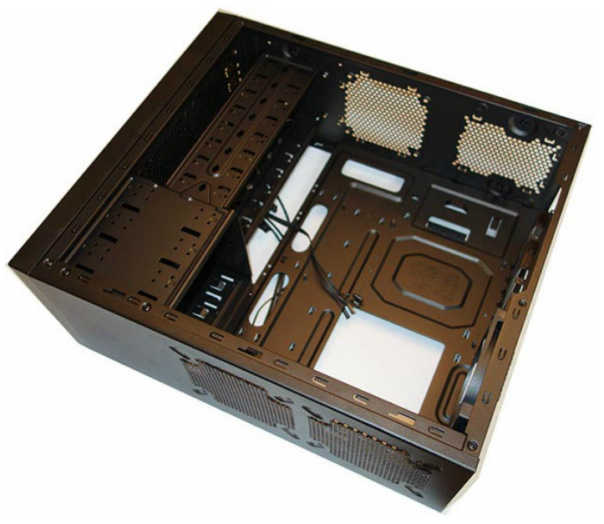
Assemblage de l'ordinateur Ouverture du boîtier et connexion de l'alimentation
Ouverture du boîtier
Avant d'ouvrir le boîtier de l'ordinateur, préparez votre espace de travail.
Il existe également différentes méthodes d'ouverture des boîtiers.
Consultez la documentation du boîtier d'ordinateur pour savoir comment l'ouvrir.
Installation de l'alimentation
Les boîtiers modernes sont pourvus d'une zone réservée au bloc d'alimentation.
Pour plus d'informations, consultez les manuels du boîtier et du bloc d'alimentation.
Fixez l’alimentation au boîtier à l’aide des vis adéquates.
Assurez-vous que toutes les vis sont en place et serrées correctement.
Utilisez un serre-câble pour attacher soigneusement les câbles.
Notes:
3.1 - Assemblage de l'ordinateur
3.1.1 - Ouverture du boîtier et connexion de l'alimentation

Slide 15
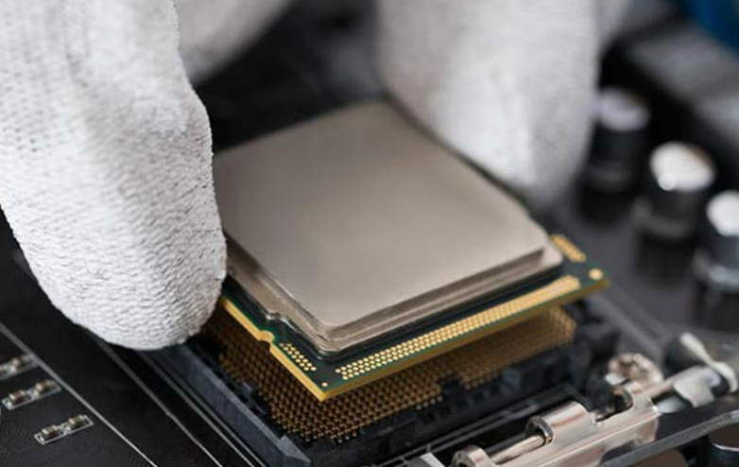
Assemblage de l'ordinateur Installation de la carte mère
Installation du processeur et de l'ensemble dissipateur thermique/ventilateur
Installez le processeur et l'ensemble dissipateur thermique/ventilateur sur la carte mère avant que celle-ci soit placée dans le boîtier de l'ordinateur.
Le processeur et la carte mère sont des composants extrêmement sensibles aux décharges électrostatiques.
Utilisez les repères sur le processeur et la carte mère pour aligner et installer correctement le processeur.
La pâte thermique permet de dissiper la chaleur du processeur et son utilisation est donc vivement recommandée.
Les dissipateurs thermiques et les ventilateurs doivent également être correctement alignés pour une installation réussie.
Notes:
3.1 - Assemblage de l'ordinateur
3.1.2 - Installation de la carte mère

Slide 16
Assemblage de l'ordinateur Installation de la carte mère (suite)
Installation de la mémoire vive
Vous pouvez installer la mémoire vive (RAM) sur la carte mère avant de fixer cette dernière dans le boîtier de l'ordinateur.
La mémoire vive est un composant très sensible aux décharges électrostatiques.
Pour plus d'informations sur l'installation de la mémoire vive, consultez la documentation fournie avec la carte mère et la mémoire vive.
La mémoire vive est conçue pour être installée dans un sens. Il est essentiel de vérifier les repères avant d'appliquer une pression.
Installation de la carte mère
Une fois le processeur, le dissipateur thermique, le ventilateur et la mémoire vive installés sur la carte mère, celle-ci peut être installée dans le boîtier.
Utilisez les entretoises en plastique appropriées pour installer correctement la carte mère dans le boîtier et éviter les courts-circuits.
Les connecteurs d'E/S situés à l'arrière de la carte mère doivent être alignés sur les ouvertures de la plaque d'E/S.
Notes:
3.1 - Assemblage de l'ordinateur
3.1.2 - Installation de la carte mère (suite)

Slide 17
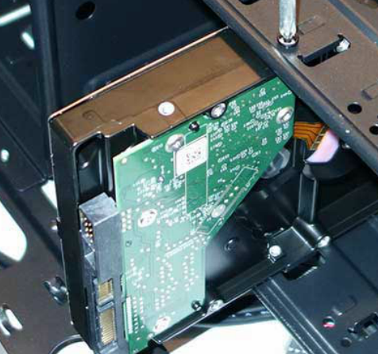
Assemblage de l'ordinateur Installation du disque dur et des lecteurs optiques
Installation du disque dur interne
Les disques durs internes prennent place dans les baies de disque vides situées à l'intérieur du boîtier.
La baie vide doit correspondre à la taille du disque dur.
Laissez de l'espace entre les disques et lecteurs lorsque vous en installez plusieurs.
La plaque métallique du disque dur doit être orientée vers le haut pour permettre une meilleure dissipation thermique.
Installation du lecteur optique
Il occupe généralement une baie de disque de 5,25 pouces (13,34 cm).
L'accès aux lecteurs optiques s'effectue par l'avant du boîtier.
Notes:
3.1 - Assemblage de l'ordinateur
3.1.3 - Installation du disque dur et des lecteurs optiques

Slide 18
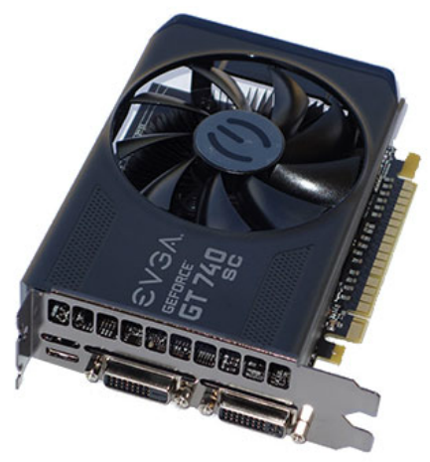
Assemblage de l'ordinateur Installation des cartes d'extension
Types de cartes d'extension
Voici quelques exemples de cartes d'extension : vidéo, Ethernet et réseau sans fil, son, tuner TV, acquisition vidéo, ports externes tels qu'USB, FireWire, Thunderbolt…
PCI et PCIe sont deux types de connecteurs utilisés couramment pour les cartes d'extension.
Installation d'une carte réseau sans fil
Une carte sans fil utilise généralement un emplacement d'extension PCI ou PCIe, ou un connecteur USB.
Recherchez un emplacement d'extension libre et suivez les instructions du fabricant pour une installation correcte.
Installation d'une carte vidéo
Ce type de carte utilise généralement un emplacement d'extension PCI, AGP ou PCIe.
De nombreuses cartes vidéo nécessitent une alimentation externe.
Les cartes vidéo modernes occupent davantage d'espace à l'intérieur du boîtier en raison de leurs systèmes de refroidissement. Il convient donc de prévoir de l'espace supplémentaire.
Notes:
3.1 - Assemblage de l'ordinateur
3.1.4 - Installation des cartes d'extension

Slide 19
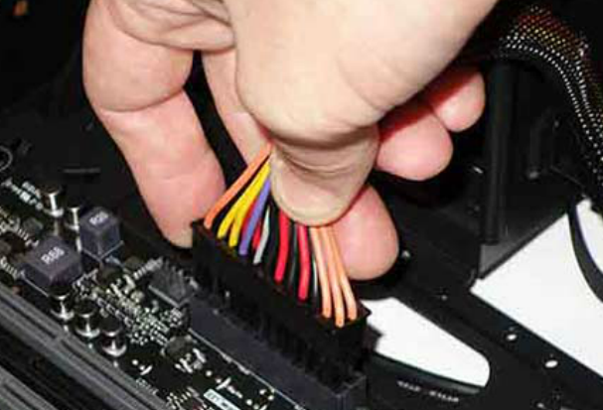
Assemblage de l'ordinateur Installation des câbles
Connexion de l'alimentation à la carte mère
Pour fonctionner, les cartes mères requièrent une alimentation électrique.
Les cartes mères transmettent également de l'énergie aux composants et aux cartes d'extension.
Consultez la documentation de la carte mère et de l'alimentation pour garantir la compatibilité des différents connecteurs.
Pour fonctionner, les cartes mères récentes nécessitent deux connecteurs d'alimentation.
Alignez les connecteurs appropriés et appuyez vers le bas pour effectuer le branchement.
Rappel : si vous sentez une résistance lors du branchement d'un câble ou d'un autre élément, c'est qu'il y a un problème. Il est inutile de forcer.
Connexion de l'alimentation au disque dur interne et aux ventilateurs du boîtier
Certains disques durs et lecteurs acceptent différents connecteurs d'alimentation à des fins de compatibilité.
Les connecteurs Molex à 4 broches et SATA à 15 broches sont des connecteurs de disque dur couramment utilisés.
Alignez les connecteurs appropriés et exercez une légère pression contre l'autre extrémité.
Les ventilateurs doivent également être alimentés et utilisent des connecteurs à 3 ou 4 broches.
Notes:
3.1 - Assemblage de l'ordinateur
3.1.5 - Installation des câbles

Slide 20
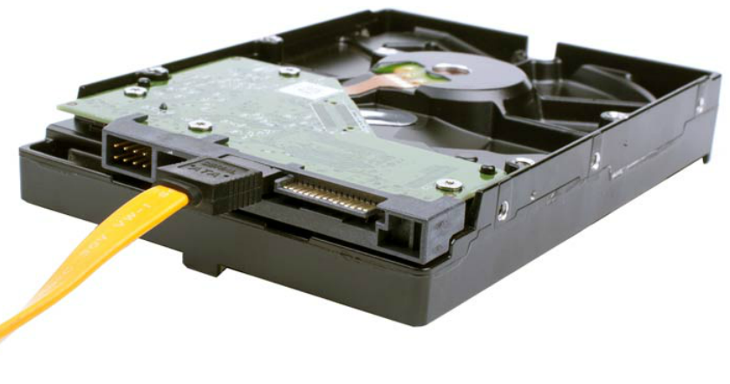
Assemblage de l'ordinateur Installation des câbles (suite)
Connexion des câbles de données internes
Les disques durs internes et les lecteurs optiques se connectent généralement à la carte mère au moyen de câbles SATA.
Les connecteurs SATA sont conçus de telle sorte qu'ils ne peuvent être introduits que dans un sens. Ils sont également pourvus de languettes de verrouillage.
Repérez le connecteur SATA sur la carte mère, alignez-le avec celui de l'autre composant et appuyez délicatement.
Installation des câbles du panneau avant
La plupart des commandes, ports et connecteurs du panneau avant du boîtier sont également raccordés à la carte mère.
En règle générale, les connecteurs et les câbles du panneau avant ne sont pas dotés de détrompeurs.
Les câbles du panneau avant qui doivent être connectés à la carte mère sont notamment ceux du bouton d'alimentation, du bouton de réinitialisation, des voyants d'état et des haut-parleurs.
Notes:
3.1 - Assemblage de l'ordinateur
3.1.5 - Installation des câbles (suite)

Slide 21
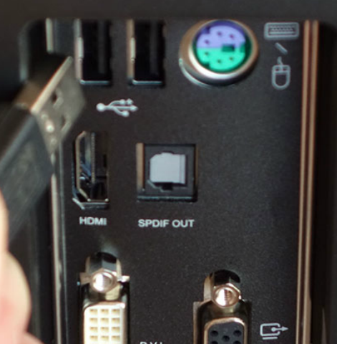
Assemblage de l'ordinateur Installation des câbles (suite)
Réassemblage du boîtier
Revérifiez les câbles et les composants pour vous assurer que tout a été correctement installé.
Fixez les vis du capot du boîtier.
Prenez garde à ne pas pincer les petits câbles qui pendent du boîtier.
Installation des câbles externes
Le câble d'alimentation doit être le dernier connecté.
Les câbles externes sont notamment le câble vidéo, les câbles USB, le câble réseau, les haut-parleurs et le microphone.
Notes:
3.1 - Assemblage de l'ordinateur
3.1.5 - Installation des câbles (suite)

Slide 22
3.2 Démarrage de l'ordinateur
Notes:
Cisco Networking Academy Program
IT Essentials
Chapitre 3 : Assemblage d'un ordinateur

Slide 23
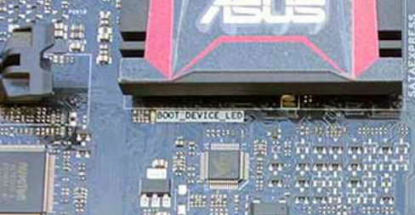
Démarrage de l'ordinateur POST, BIOS, UEFI
Codes de bip et configuration du BIOS
Au démarrage, l'ordinateur vérifie ses composants essentiels (POST).
Le micrologiciel (BIOS ou UEFI) utilise des codes de bip pour signaler les éventuelles erreurs.
Les composants essentiels sont notamment la ou les cartes vidéo, la mémoire et les périphériques d'E/S.
Une carte POST peut être utilisée pour faciliter la résolution des problèmes de POST.
BIOS et CMOS
Le BIOS est un micrologiciel dont toutes les cartes mères ont besoin pour fonctionner.
Certains aspects du BIOS peuvent être configurés par l'utilisateur.
Les paramètres du BIOS sont stockés dans la pile CMOS afin d'être conservés après les redémarrages.
Notes:
3.2 - Démarrage de l'ordinateur
3.2.1 - POST, BIOS, UEFI

Slide 24
Démarrage de l'ordinateur POST, BIOS, UEFI (suite)
Programme de configuration du BIOS
Permet à l'utilisateur de modifier les paramètres du BIOS.
Les modifications du BIOS servent le plus souvent à optimiser le système ou à effectuer des changements matériels.
Pour accéder à ce programme, il suffit d'appuyer sur la touche ou la combinaison de touches appropriée lors du démarrage.
Pour plus d'informations, reportez-vous à la documentation relative à la carte mère.
Programme de configuration de l'UEFI
L'UEFI est également un micrologiciel.
Il effectue les mêmes tâches que le BIOS et des tâches supplémentaires.
Il a été conçu pour remplacer le BIOS.
Vous pouvez également y accéder en appuyant sur la touche ou la combinaison de touches appropriée lors du démarrage.
Pour plus d'informations, reportez-vous à la documentation relative à la carte mère.
Notes:
3.2 - Démarrage de l'ordinateur (suite)
3.2.1 - POST, BIOS, UEFI

Slide 25
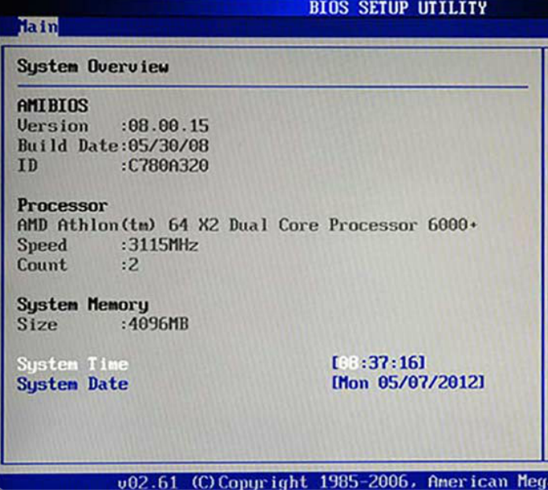
Démarrage de l'ordinateur Configuration du BIOS et UEFI
Informations sur les composants du BIOS
Le BIOS ou l'UEFI peut fournir des informations sur le matériel installé, dont le processeur, la mémoire vive, les disques durs et les lecteurs optiques.
Ces informations peuvent se révéler utiles lors du dépannage du matériel.
Configurations du BIOS
Elles permettent de personnaliser certains aspects des composants matériels de l'ordinateur.
Les variables et les fonctionnalités personnalisables dépendent du fabricant.
Les paramètres du BIOS ont généralement un impact direct sur le matériel ; cependant, des paramètres incorrects ont des effets défavorables.
Les principaux paramètres de configuration du BIOS sont la date et l'heure, la désactivation de périphériques, l'ordre de démarrage, la vitesse d'horloge et la virtualisation.
Notes:
3.2 - Démarrage de l'ordinateur
3.2.2 - Configuration du BIOS et de l'UEFI

Slide 26
Démarrage de l'ordinateur Configuration du BIOS et de l'UEFI (suite)
Configuration de la sécurité du BIOS
Le BIOS comprend des fonctionnalités permettant d'en protéger les paramètres, les données, ainsi que les options de récupération.
Les fonctionnalités de sécurité courantes du BIOS sont les mots de passe du BIOS, le chiffrement de disque, LoJack, le module de plate-forme sécurisée (TPM) et le démarrage sécurisé.
Diagnostics et surveillance du matériel du BIOS
Utile pour surveiller l'activité de la carte mère et du matériel connecté.
Les fonctions de diagnostic courantes du matériel du BIOS sont la température (processeur, mémoire vive et flux d'air), la vitesse des ventilateurs, la tension, les vitesses de bus et d'horloge, la détection des intrusions et les diagnostics intégrés.
Notes:
3.2 - Démarrage de l'ordinateur
3.2.2 - Configuration du BIOS et de l'UEFI (suite)

Slide 27
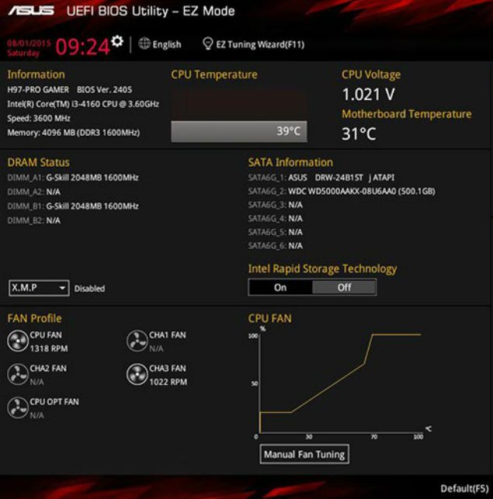
Démarrage de l'ordinateur Configuration du BIOS et de l'UEFI (suite)
Mode EZ de l'UEFI
Sur les ordinateurs récents, le micrologiciel UEFI a remplacé le BIOS.
L'UEFI intègre un grand nombre de nouvelles fonctionnalités majeures pour pallier les lacunes du BIOS.
Parmi les nouveautés de l'UEFI, citons une nouvelle interface graphique utilisateur.
Le mode EZ présente un aperçu des informations de base du système.
Mode avancé de l'UEFI
Le mode avancé comprend des fonctionnalités plus poussées, telles que Ai Tweaker, Advanced, Monitor et Boot.
Notes:
3.2 - Démarrage de l'ordinateur
3.2.2 - Configuration du BIOS et de l'UEFI (suite)

Slide 28
3.3 Mise à niveau et configuration d'un ordinateur
Notes:
Cisco Networking Academy Program
IT Essentials
Chapitre 3 : Assemblage d'un ordinateur

Slide 29
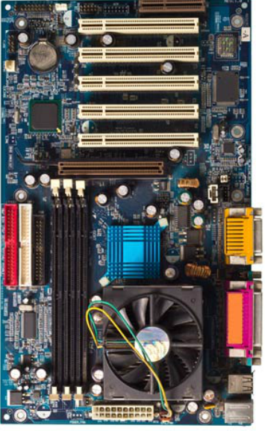
Mise à niveau et configuration d'un ordinateur Carte mère et composants associés
Mises à niveau des composants de la carte mère
Les mises à niveau de la carte mère entraînent généralement la mise à niveau d'autres composants.
Un nouveau boîtier peut également s'avérer nécessaire pour une nouvelle carte mère.
Mise à niveau de la carte mère
Notez les emplacements des câbles du panneau avant si la documentation du boîtier n'est pas disponible.
L'alimentation doit être connectée en dernier.
Des adaptateurs peuvent se révéler nécessaires.
Mise à niveau du BIOS
Les mises à jour du micrologiciel permettent de bénéficier de correctifs et de nouvelles fonctionnalités.
Le BIOS et l'UEFI comprennent des outils pour faciliter les mises à niveau.
Les micrologiciels modernes ne nécessitent plus le remplacement de la puce ROM.
Consultez le site Web du fabricant pour télécharger les mises à jour du micrologiciel.
Notes:
3.3 - Mise à niveau et configuration d'un ordinateur
3.3.1 - Carte mère et composants associés

Slide 30
Mise à niveau et configuration d'un ordinateur Carte mère et composants associés (suite)
Mise à niveau du processeur et de l'ensemble dissipateur thermique/ventilateur
Le nouveau processeur peut nécessiter un nouvel ensemble dissipateur thermique/ventilateur.
Les outils du micrologiciel peuvent être utilisés pour contrôler la température, la vitesse du ventilateur et le flux d'air.
Mise à niveau de la mémoire vive
Lors de la mise à niveau de la mémoire vive, veuillez tenir compte des points suivants :
Type de mémoire vive utilisée actuellement.
Des slots de mémoire vive sont-ils libres ?
Schéma d'installation du module de mémoire vive.
Vitesse, latence, type et tension du nouveau module de mémoire vive. Tous ces paramètres correspondent-ils à la mémoire vive actuelle ?
Notes:
3.3 - Mise à niveau et configuration d'un ordinateur
3.3.1 - Carte mère et composants associés (suite).

Slide 31
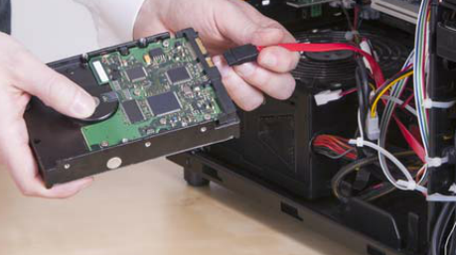
Mise à niveau et configuration d'un ordinateur Périphériques de stockage
Mise à niveau des périphériques de stockage
Assurez-vous que la carte mère prend en charge les normes de transfert de données utilisées par le nouveau disque dur (ATA, SATA, etc.)
Un nouveau disque dur peut offrir :
Plus d'espace de stockage
Une vitesse de lecture/écriture accrue
De l'espace pour un deuxième système d'exploitation
Un fichier d'échange système de plus grande taille
Tolérance aux pannes
La sauvegarde
Notes:
3.3 - Mise à niveau et configuration d'un ordinateur
3.3.2 - Périphériques de stockage

Slide 32

Mise à niveau et configuration d'un ordinateur Périphériques
Mise à niveau des périphériques d'entrée et de sortie
Les claviers et souris peuvent être mis à niveau pour faciliter l'utilisation du système par des personnes souffrant d'un handicap, pour remédier à une ergonomie médiocre ou pour faciliter une tâche spécifique.
L'écran peut être mis à niveau pour offrir une meilleure résolution, une zone d'affichage plus étendue ou une meilleure qualité d'image.
L'utilisation de plusieurs écrans est considérée comme une mise à niveau de l'écran.
Les nouveaux périphériques nécessitent de nouveaux pilotes ; rendez-vous sur le site Web du fabricant pour télécharger la dernière version du pilote.
Utilisez de préférence des pilotes signés.
Notes:
3.3 - Mise à niveau et configuration d'un ordinateur
3.3.3 - Périphériques

Slide 33
3.4 Résumé du chapitre
Notes:
Cisco Networking Academy Program
IT Essentials
Chapitre 3 : Assemblage d'un ordinateur

Slide 34
Résumé du chapitre Résumé
Ce chapitre vous a présenté en détail les étapes à suivre pour assembler un ordinateur et démarrer le système pour la première fois. Voici quelques points importants à retenir :
Les boîtiers d'ordinateur ont des tailles et des configurations diverses. De nombreux composants de l'ordinateur doivent correspondre au facteur de forme du boîtier.
Le processeur est installé sur la carte mère avec de la pâte thermique et un ensemble dissipateur thermique/ventilateur.
La mémoire vive (RAM) est installée dans les slots de mémoire vive situés sur la carte mère.
Les cartes d'extension sont installées dans les slots d'extension PCI et PCIe situés sur la carte mère.
Les disques durs sont installés dans des compartiments de lecteur 3,5 pouces (8,9 cm) à l'intérieur du boîtier.
Les lecteurs optiques sont installés dans des compartiments de lecteur 5,25 pouces (13,34 cm) accessibles depuis l'extérieur du boîtier.
Des câbles d'alimentation sont connectés à tous les lecteurs et à la carte mère.
Les câbles de données internes transfèrent les données entre la carte mère et les disques durs et lecteurs.
Notes:
2.3.1.1 - Résumé

Slide 35
Résumé du chapitre Résumé (suite)
Des câbles externes relient les périphériques à l'ordinateur.
Les codes de bip indiquent les dysfonctionnements du matériel.
Le programme de configuration du BIOS affiche des informations sur les composants de l'ordinateur et permet à l'utilisateur de modifier les paramètres système.
Les composants de l'ordinateur requièrent des mises à niveau régulières et le remplacement de certaines pièces.
Des disques durs supplémentaires peuvent fournir une meilleure tolérance aux pannes et la possibilité d'installer des systèmes d'exploitation supplémentaires.
Notes:
2.3.1.1 - Résumé (suite)

Slide 37


Slide 38
Chapitre 3 Nouveaux termes/commandes
antiglare
asus
bitlocker
chipset
eeprom
esd
ethernet
ez
firewire
hex
i2ioe
isopropyl
jumpers
justw00t
lojack
molex
programmable
sata
sink
thermal
tpm
x1
x16
x4
x8
Notes:
Nouveaux termes/commandes

